Slide 1
CANoe基础
王虞之

Slide 2
前置知识和认知
CAN总线，CAN通信
ECU

Slide 3

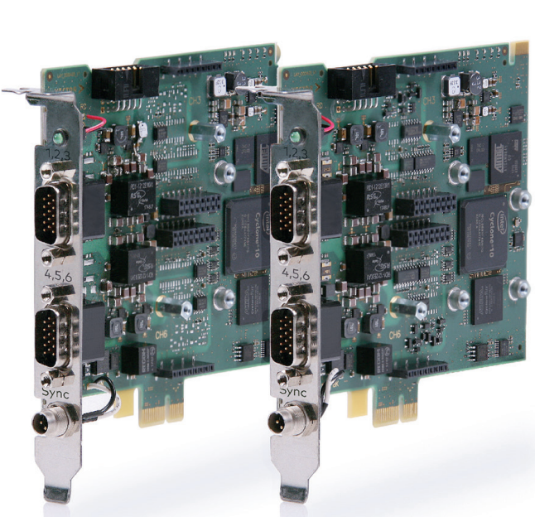
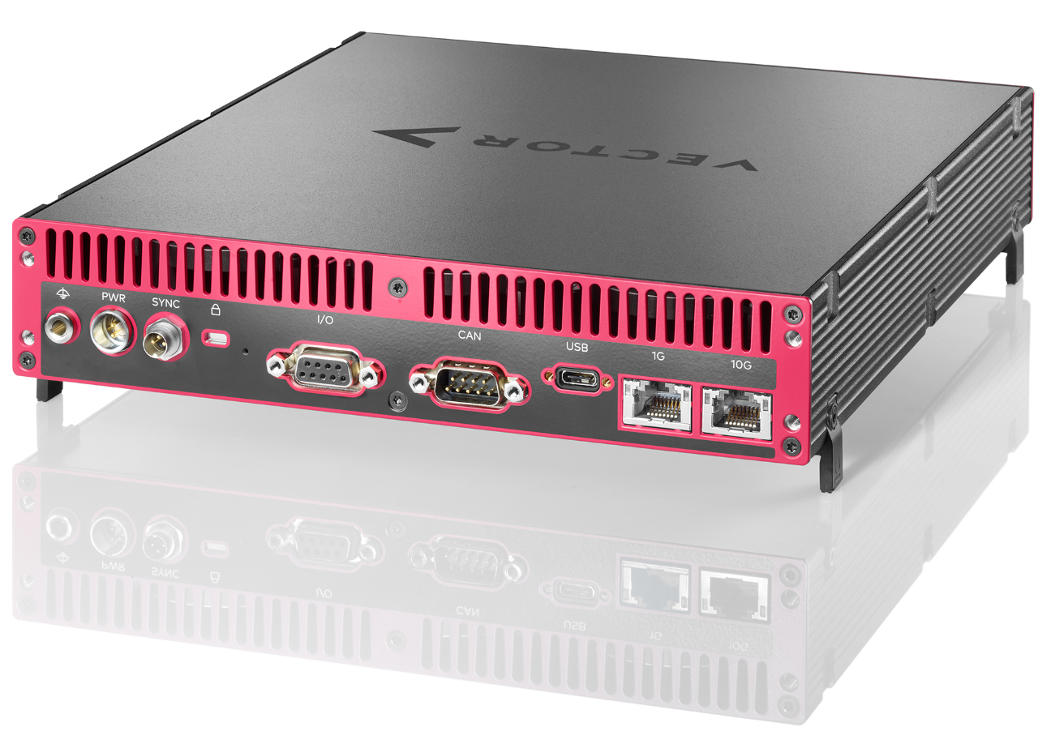
CANoe是德国Vector公司推出的一款用于总线开发的设备，全称为CAN open environment。一开始用于CAN总线开发、仿真、测试和分析。后来随着总线技术的发展，CANoe不仅限于CAN类型的总线开发，还包含了LIN、FlexRay、MOST和以太网等开发。
Real Node
Client
(Simulation、Diagnostic …)
Notes:
CANoe在ECU项目开发中的作用：
全仿真网络
真实节点和部分仿真节点共存
全真实节点网络

Slide 4
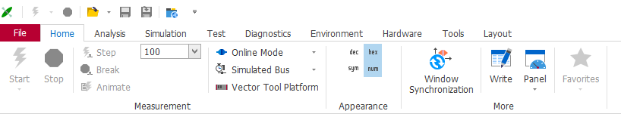
File-文件：用于工程文件的相关操作及属性设定。
Home-主功能区： Home功能区主要包括测量组件、显示组件。
Analysis-分析： Analysis功能区主要包括总线分析组件和其他分析组件。
Simulation-仿真： Simulation功能区主要包括仿真组件和激励组件。
Test-测试： Test功能区主要包括测试单元组件和测试模块组件。
Diagnostics-诊断：Diagnostics功能区主要包括诊断相关的配置组件、控制组件和工具组件
Environment-环境： Environment功能区主要包括对象组件和其他组件。
Hardware-硬件： Hardware功能区主要包括硬件相关的的通信组件。
Tools-工具：Tools功能区包括网络组件、CAPL浏览器和Panel设计工具。
Layout-布局： Layout功能区主要用于设置各个窗口的显示模式。
Notes:
补充：
每个CANoe项目都有一个配置（configuration）文件（*.cfg），它描述了项目的环境设置，并关联了Panel文件和节点文件（CPAL.can）。
点击Start后会开启总线，也可以是网络，Write主要用于输出系统信息，也可以在里面打自己的Log。
Trace会监听到每一条报文和信号，以及发送方和接收方。
Simulation Setup用于设定网络和节点
诊断功能区可以查看有哪些诊断服务，也可以单步发送诊断。
环境功能区主要用来设置系统变量。

Slide 5
CAPLdll
button
variable1
Input/output
CAPL.can
CAPL.cin
……
variable2
variable3
……
System Variables
Node(ECU，Tester，VCCD)
Panel
ECU3
CANdb
CAN Bus、Ethernet、LIN …
ECU1
ECU2
Notes:
-CANoe的几个模块：
这是CANoe几个模块的示意图，包括了总线、节点、CAPL程序、系统变量还有Panel面板，对于总线，或者是网络，我画的只是一个很简单的示意图，实际上要复杂得得多，还会有网关和边缘节点。
每一个节点都有自己的CAPL程序，CAPL的代码写在.can文件里，然后.can文件可以包含.can文件，有些类似于C++，.can是cpp，.cin是头文件，每个节点都要有一个can文件。
对于CAPL程序、系统变量以及Panel三者的联系：系统变量是全局定义的，它的值可以通过两种方式改变，第一种方式：通过与Panel的控件绑定，因为有些控件的状态或者内容是通过某个值来表示的，所以当系统变量与控件绑定之后，改变控件的状态或者内容就会改变系统变量的值，第二种方式：通过CAPL程序改变系统变量的值。由此可见，系统变量可以当作CAPL程序和Panel之间的桥梁，举例一个很简单的case，在Panel面板中通过点击按钮来使ECU向总线发送报文，可以这么做，首先定义一个系统变量，将Panel面板的button按钮与其绑定，并在CAPL程序中定义一个系统变量事件，用于向总线发送报文，这样就算完成了。当网络开启之后，我们点击button，系统变量的值发生改变，就会触发CAPL程序的系统变量事件，然后就会向总线发送报文。

Slide 6
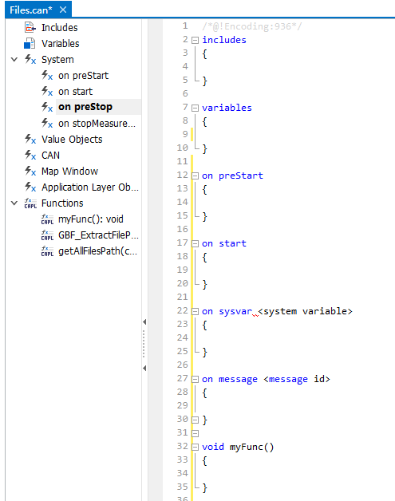
CAPL程序结构
头文件
全局变量声明
事件处理
自定义函数

Slide 7
如何生成并使用CAPLdll？
虽然CANoe的标准函数库在不断增加，但用户使用的时候还是会遇到CAPL函数库不够用的情况，例如需要使用一些加密算法，解析文件等，CAPL没有对应的函数，这就需要使用到CAPL动态链接库，Vector提供一套CAPL DLL的生成标准，我们需要严格按照它的标准来使用。

Slide 8
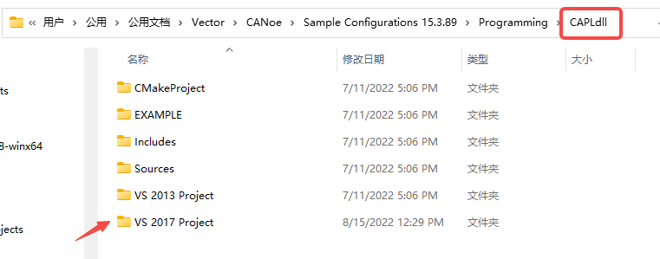
一、用VS Studio打开CAPLdll项目（CANoe会提供项目模板）。

Slide 9
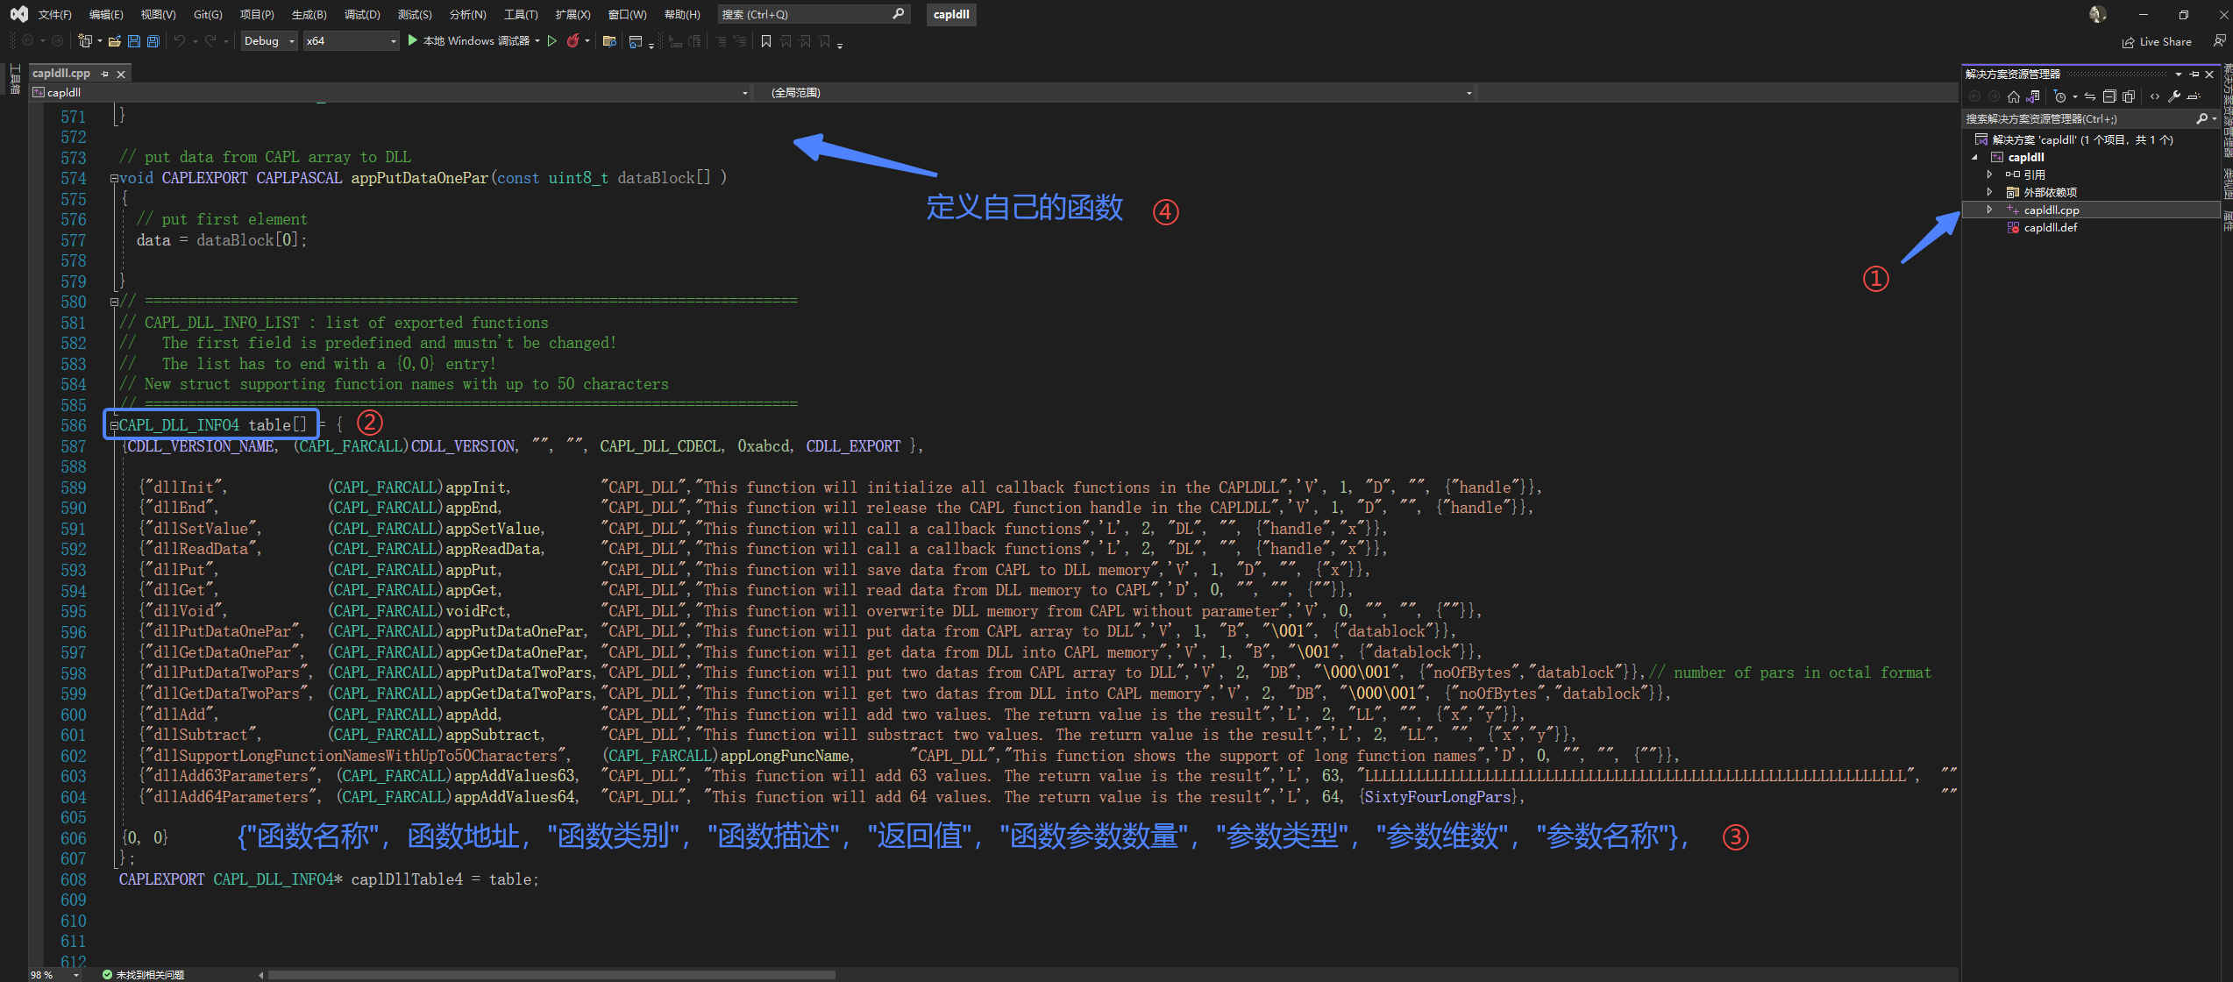
二、在capldll.cpp中定义自己的函数
右击capldll项目选择生成，会在Debug目录下生成一个capldll.dll文件，这就是我们要导入CANoe的动态链接库

Slide 10
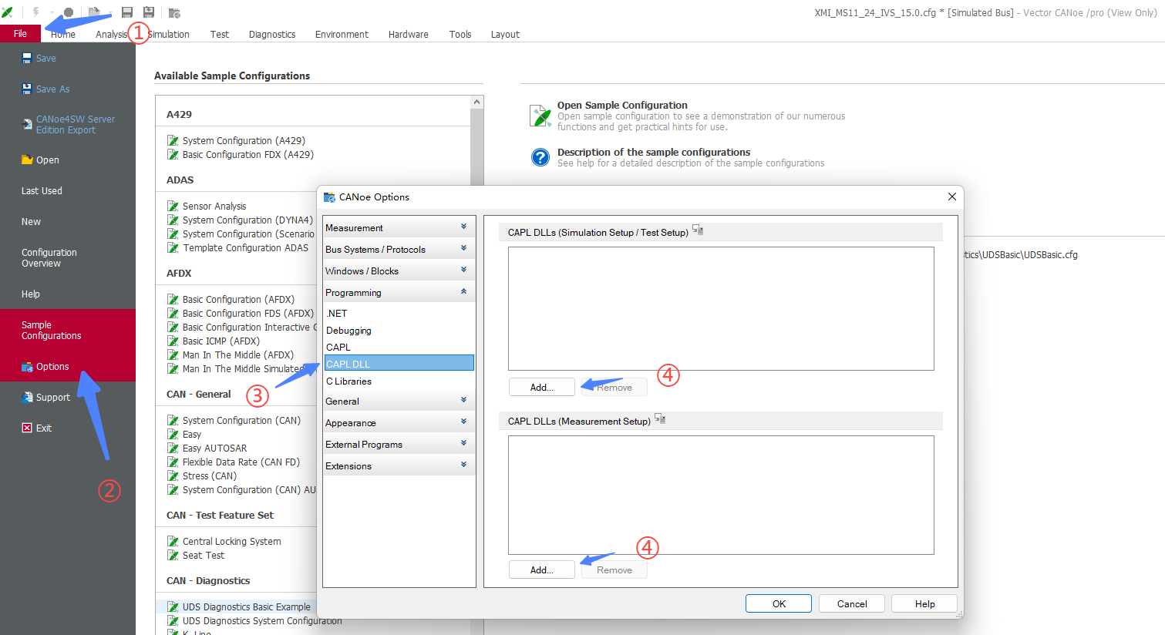
三、在CANoe项目中导入dll文件。

Slide 11
待更新：
硬件配置
诊断
COM Server

